Slide 1
Python与金融计算
FF三因子资产定价模型的实证检验
蒋志强
zqjiang.ecust@qq.com

Slide 2

实证检验方法
时间序列检验
横截面检验
拓展：中国股市的三因子模型

Slide 3
多因子模型
CAPM不是一个令人满意的模型
Roll（1977）指出：真正的市场组合是不可观测，实证研究中使用市场指数，只是近似替代物。
即使我们接受零假设，仅表示接受市场组合替代物条件下的有效性，不表示CAPM成立。
一个市场组合收益率还不足以解释众多股票的收益率，且市场组合（股票指数）难以预测，故引入多因子模型成为必然！

Slide 4

多因子模型
套利定价模型（Ross, 1976）：假设资产的收益率由K个因子生成。
在无套利均衡条件下，资产（预期）的均衡收益率满足
若预期收益率 > 均衡收益率，有

Slide 5
多因子模型
多因子模型的优缺点
预测市场指数十分困难，故CAPM只具有理论意义
寻找可预测的因子成为替代市场指数的必然选择，多因子模型更多地用于实际选股
多因子模型并没有告诉你哪些因子影响股票收益率，寻找因子就成为“独家秘笈”
在有效市场条件下，寻找规律者自己消灭规律

Slide 6
常用的多因子模型
CRR模型 (Chen, Roll and Ross, 1986)
MP是工业产值增长率
DEI是预期的通货膨胀率的变化值
UI是实现的通胀率与预期通胀率之差
UPR是BAA级债券与长期国债的收益率之差
UTS是长期国债与短期国债的收益率之差

Slide 7
常用的多因子模型
Fama-French三因子模型 (Fama and French，1996)
FF模型之前的实证结果
规模效应：小市值公司较大市值公司有更高的平均收益率 (Banz,1981)
财务杠杆：负债与股票市值之比可解释股票平均收益率(Bhandari，1988)
BE/ME：账面市值比(B/M)与美国股票平均收益率正相关 (Stattman 1980,Lanstein 1985)
E/P：盈余与股票市值之比(市盈率倒数)有助于解释股票平均收益率 (Basu，1977)

Slide 8
FF模型
风险因子
市场风险溢价R_{m}-R_{f}
账面市值比（ B/M）溢价HML
规模溢价SMB

Slide 9
FF模型
规模组合构建：
每年6月底计算各上市股票的市值（规模）
根据市值中位数将股票分成两类
规模小的所有股票称为S类
规模大的所有股票称为B类

Slide 10
FF模型
账面市值比组合构建：
每年 (t年) 6月基于账面市值比 B/M 分类股票
计算 t-1 年末股票账面值 B
计算 t-1 年末股票最后一个交易日的股价×发行股数 M
计算B/M并分成三组：
最低30%的股票记为L类
中间40%的股票记为M类
最高30%股票记为H类

Slide 11
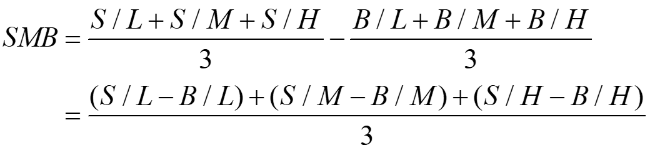
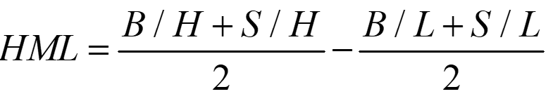
FF模型
规模（S、B）和B/M（H、M、L）
两两组合构成6个投资组合
S/L、S/M、S/H、B/L、B/M、B/H
规模溢价SMB = 公司规模最小的投资组合收益率－公司规模最大的投资组合收益率
账面市值比溢价HML = 高账面市值比投资组合收益率 - 低账面市值比投资组合收益率

Slide 12
FF模型
市场风险溢酬为R_{m} - R_{f}
R_{f} 为无风险利率
R_{m} 所有股票的市值加权投资组合收益率（市场指数的收益率替代）
资产组合 i 的 FF 模型为

Slide 13
FF模型的时间序列估计与检验
单资产多因子模型检验步骤：
用OLS估计参数，得到 α_{i} 的估计值
计算 α_{i} = 0 的 t 检验统计量
确定显著性水平，比较分位数或计算p值，作出统计推断

Slide 14
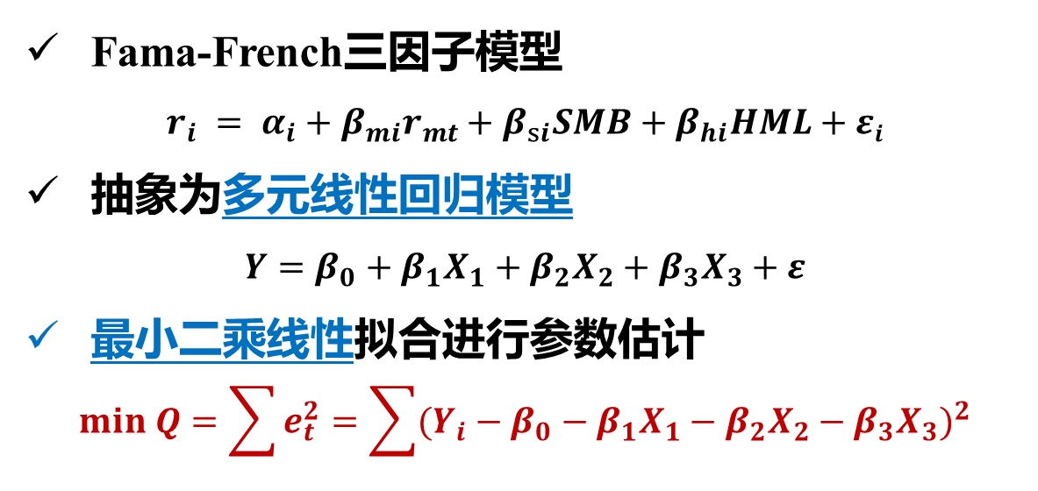
FF模型的时间序列估计与检验
假设有T个样本，如何进行参数估计和检验？
Fama-French三因子模型
$$r_{i} = α_{i}+β_{mi}r_{mt}+β_{si}SMB+β_{hi}HML+εi$$
抽象为多元线性回归模型
$$Y=β_{0}+β_{1}X_{1}+β_{2}X_{2}+β_{3}X_{3}+ε$$
最小二乘线性拟合进行参数估计
$$min Q=\sum{e_{t}^{2}}=\sum{{(Y_{i}−β_{0}−β_{1}X_{1}−β_{2}X_{2}−β_{3}X_{3})}^{2}}$$

Slide 15
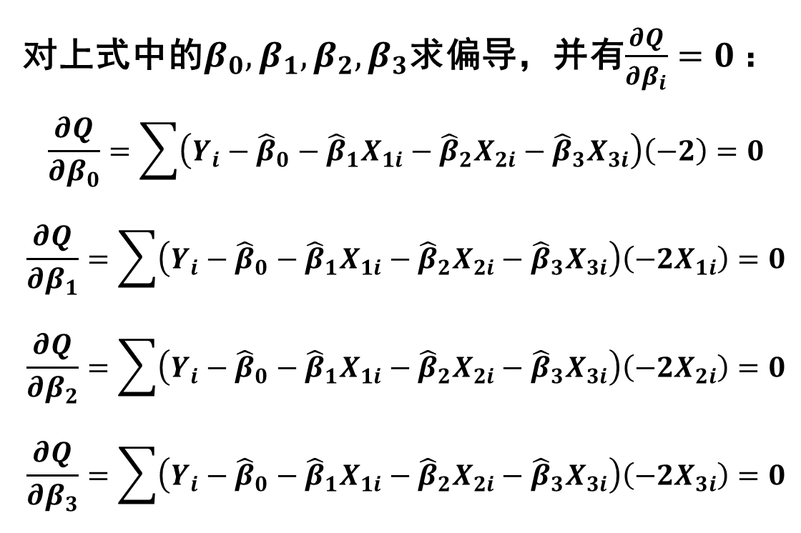
FF模型的时间序列估计与检验
求解：$min Q=\sum{{(Y_{i}−β_{0}−β_{1}X_{1}−β_{2}X_{2}−β_{3}X_{3})}^{2}}$
对上式中的$β_{0},β_{1},β_{2},β_{3}$求偏导，并有$\frac{∂Q}{∂β_{i}}=0$ ：
$$\frac{∂Q}{∂β_{0}}=\sum{\left(Y_{i}−{\hat{β}}_{0}−{\hat{β}}_{1}X_{1i}−{\hat{β}}_{2}X_{2i}−{\hat{β}}_{3}X_{3i}\right)\left(−2\right)=0}$$
$$\frac{∂Q}{∂β_{1}}=\sum{\left(Y_{i}−{\hat{β}}_{0}−{\hat{β}}_{1}X_{1i}−{\hat{β}}_{2}X_{2i}−{\hat{β}}_{3}X_{3i}\right)\left(−2X_{1i}\right)=0}$$
$$\frac{∂Q}{∂β_{2}}=\sum{\left(Y_{i}−{\hat{β}}_{0}−{\hat{β}}_{1}X_{1i}−{\hat{β}}_{2}X_{2i}−{\hat{β}}_{3}X_{3i}\right)\left(−2X_{2i}\right)=0}$$
$$\frac{∂Q}{∂β_{3}}=\sum{\left(Y_{i}−{\hat{β}}_{0}−{\hat{β}}_{1}X_{1i}−{\hat{β}}_{2}X_{2i}−{\hat{β}}_{3}X_{3i}\right)\left(−{2X}_{3i}\right)=0}$$

Slide 16
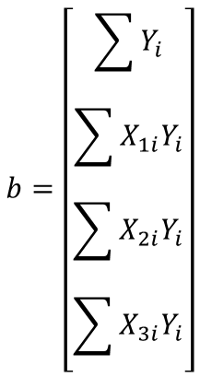
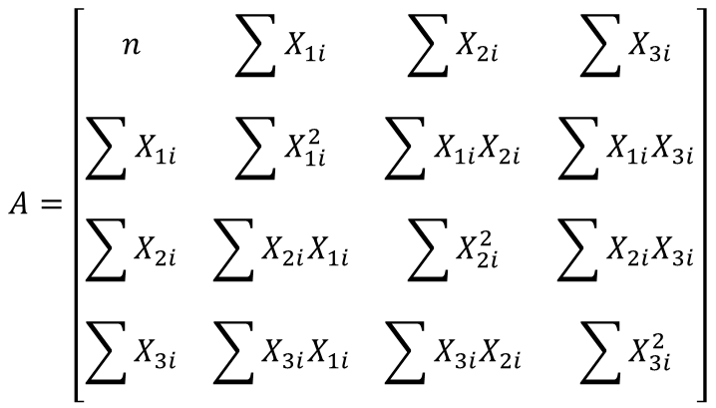
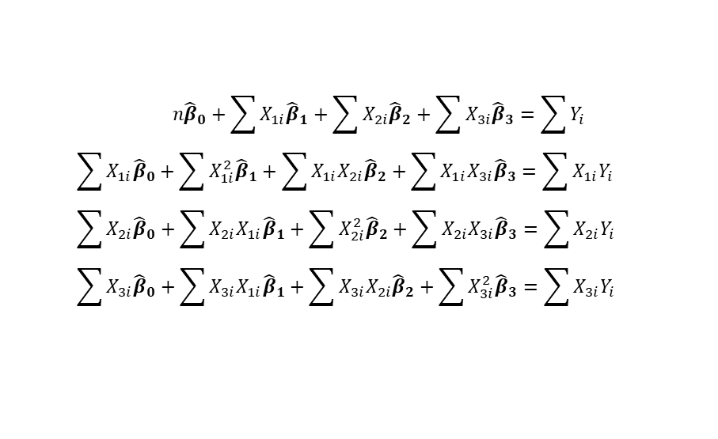
FF模型的时间序列估计与检验
$$n{\hat{β}}_{0}+\sum{X_{1i}{\hat{β}}_{1}+\sum{X_{2i}{\hat{β}}_{2}+\sum{X_{3i}{\hat{β}}_{3}=\sum{Y_{i}}}}}$$
$$\sum{X_{1i}{\hat{β}}_{0}+\sum{X_{1i}^{2}{\hat{β}}_{1}+\sum{X_{1i}X_{2i}{\hat{β}}_{2}+\sum{X_{1i}X_{3i}{\hat{β}}_{3}}=\sum{X_{1i}Y_{i}}}}}$$
$$\sum{X_{2i}{\hat{β}}_{0}+\sum{{X_{2i}X}_{1i}{\hat{β}}_{1}+\sum{X_{2i}^{2}{\hat{β}}_{2}+\sum{X_{2i}X_{3i}{\hat{β}}_{3}}=\sum{X_{2i}Y_{i}}}}}$$
$$\sum{X_{3i}{\hat{β}}_{0}+\sum{X_{3i}X_{1i}{\hat{β}}_{1}+\sum{X_{3i}X_{2i}{\hat{β}}_{2}+\sum{X_{3i}^{2}{\hat{β}}_{3}}=\sum{X_{3i}Y_{i}}}}}$$
整理后：
$$A=\left[\begin{matrix}n & \sum{X_{1i}} & \sum{X_{2i}} & \sum{X_{3i}} \\ \sum{X_{1i}} & \sum{X_{1i}^{2}} & \sum{X_{1i}X_{2i}} & \sum{X_{1i}X_{3i}} \\ \sum{X_{2i}} & \sum{{X_{2i}X}_{1i}} & \sum{X_{2i}^{2}} & \sum{X_{2i}X_{3i}} \\ \sum{X_{3i}} & \sum{X_{3i}X_{1i}} & \sum{X_{3i}X_{2i}} & \sum{X_{3i}^{2}}\end{matrix}\right]$$
$$b=\left[\begin{matrix}\sum{Y_{i}} \\ \sum{X_{1i}Y_{i}} \\ \sum{X_{2i}Y_{i}} \\ \sum{X_{3i}Y_{i}}\end{matrix}\right]$$

Slide 17


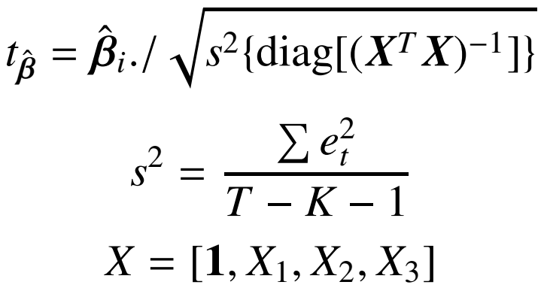
FF模型的时间序列估计与检验
最小二乘估计量为:
检验H₀: α_{i} = 0 的统计量 ( t 检验 )

Slide 18
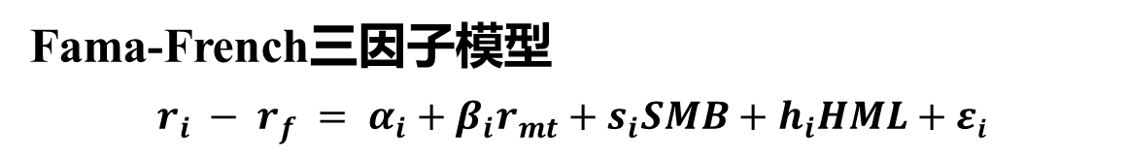
FF模型的时间序列估计与检验
Fama-French三因子模型
$$r_{i} − r_{f} = α_{i}+β_{i}r_{mt}+s_{i}SMB+h_{i}HML+εi$$
数据（锐思数据库，2009-2017年，月度）：
行业指数（行业组合）、市场溢酬因子 (r_{m} – r_{f} )、
公司规模因子 (SMB)、公司价值因子(HML)、无风险收益 r_{f}
行业组合：上证能源、上证金融、上证消费、上证材料、
上证工业、上证医药、上证信息

Slide 19
FF模型的时间序列估计与检验
行业组合：上证能源、上证金融、上证消费、上证材料、上证工业、
上证医药、上证信息
 | α | β | s | h
材料 | -0.0019 | 1.1989*** | 0.0432 | -0.1363
工业 | -0.0025 | 1.1745*** | -0.0527 | 0.1447
金融 | 0.0038 | 1.1065*** | -0.2955*** | 0.3742***
信息 | 0.0022 | 1.0917*** | 0.3180** | -1.0102***
能源 | -0.0068 | 1.0711*** | -0.037 | 0.2413*
医药 | 0.0087* | 0.6921*** | 0.0546 | -0.9498***
消费 | 0.0067* | 0.7794*** | 0.0604 | -0.5464***
材料和工业组合可用CAPM模型解释。不能拒绝α = 0。
金融和信息组合可用FF三因子模型解释。不能拒绝α = 0 。
医药和消费组合不能完全被FF三因子模型解释。 10%显著性拒绝 α=0 。
一般 s > 0, h < 0， 金融和能源与此相反。通常剔除金融；能源金融属性强。

Slide 20
FF模型的时间序列估计与检验
多资产多因子模型检验步骤：
用OLS估计参数，得到 α_{i} 的估计值
联合检验 H₀: α₁ = α₂ =, …, α_{N} = 0，计算统计量
确定显著性水平，比较分位数或计算p值，作出统计推断

Slide 21
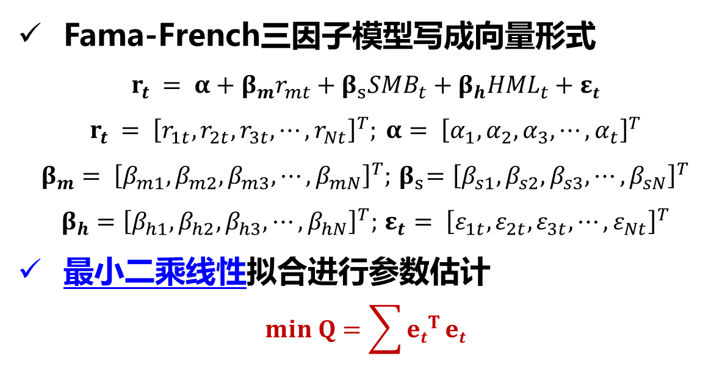
FF模型的时间序列估计与检验
假设有N 个资产，每个资产有T个样本，如何进行参数估计和检验？
Fama-French三因子模型写成向量形式
$$r_{t} = α+β_{m}r_{mt}+β_{s}{SMB}_{t}+β_{h}{HML}_{t}+εt$$
$$r_{t} = {\left[r_{1t},r_{2t},r_{3t}, ⋯,r_{Nt}\right]}^{T}; α= {\left[α_{1},α_{2},α_{3}, ⋯,α_{t}\right]}^{T}$$
$$β_{m}= {\left[β_{m1},β_{m2},β_{m3}, ⋯,β_{mN}\right]}^{T};{ β}_{s}={\left[β_{s1},β_{s2},β_{s3}, ⋯,β_{sN}\right]}^{T}$$
$$β_{h}={\left[β_{h1},β_{h2},β_{h3}, ⋯,β_{hN}\right]}^{T};{ ε}_{t} = {\left[ε_{1t},ε_{2t},ε_{3t}, ⋯,ε_{Nt}\right]}^{T}$$
最小二乘线性拟合进行参数估计
$$min Q=\sum{{et}^{T}}et$$

Slide 22
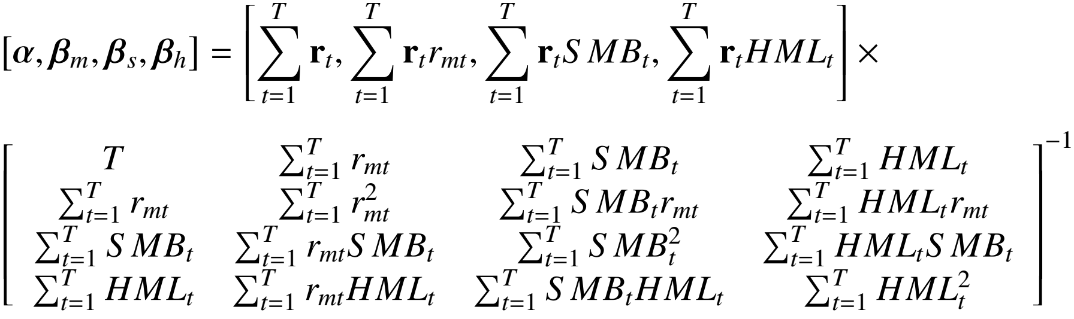
FF模型的时间序列估计与检验
假设有N个资产，每个资产有T个样本，如何进行参数估计和检验？
用OLS估计参数
$$r_{t} = α+β_{m}r_{mt}+β_{s}{SMB}_{t}+β_{h}{HML}_{t}+εt$$

Slide 23
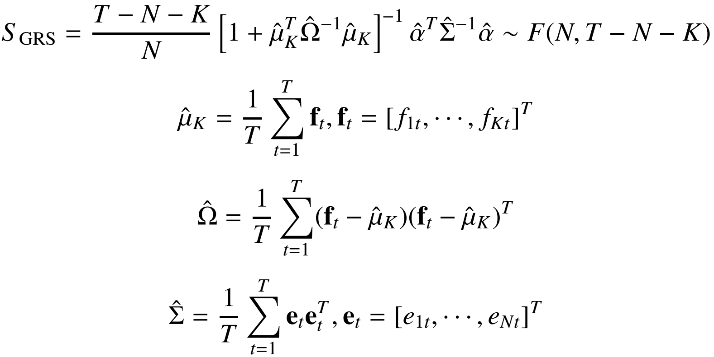
FF模型的时间序列估计与检验
假设有N个资产，每个资产有T个样本，如何进行参数估计和检验？
联合检验 H₀: α₁ = α₂ =, …, α_{N} = 0（GRS检验）

Slide 24
FF模型的时间序列估计与检验
Fama-French三因子模型
$$r_{i} − r_{f} = α_{i}+β_{i}r_{mt}+s_{i}SMB+h_{i}HML+εi$$
数据（锐思数据库，2009-2017年，月度）：
行业指数（行业组合）、市场溢酬因子 (r_{m} – r_{f} )、
公司规模因子 (SMB)、公司价值因子(HML)、无风险收益 r_{f}
行业组合：上证能源、上证金融、上证消费、上证材料、
上证工业、上证医药、上证信息

Slide 25
思考
价值股：高的净资产与市值比率B/M、盈余与股票市值之比E/P、现金流与股价之比C/P、现金股利与股价之比D/P的公司股票。
成长股：低的净资产与市值比率B/M、盈余与股票市值之比E/P、现金流与股价之比C/P、现金股利与股价之比D/P的公司股票。
在中国，到底是成长股好，还是价值股好呢？

Slide 26
横截面检验
排序检验法（非参检验）
Fama-MacBeth回归（参数检验）

Slide 27
排序检验法
多变量排序（两个变量x₁，x₂）
序贯排序：x₁是预测变量，x₂是控制变量，先排x₂ ，再排x₁
独立排序：x₁和x₂分别排序

Slide 28
排序检验法
排序法实证案例 (Fama and French 1992)
检验市值和β对股票平均收益率的解释能力
数据：
CRSP 非金融类上市公司的市场数据
Compustat 上市公司损益表与资产负债表
排序方法：
在t年的6月份，股票依市值分成10个分位；
每个分位中按β分成10个分位 (β用t年前2-6年的数据计算)
100个投资组合，持有1年后调整组合
计算组合收益率的均值

Slide 29
排序检验法
排序法实证案例 (Fama and French 1992)
β和市值双变量排序
控制市值，平均收益率不随β的增大而上升

Slide 30
排序检验法
排序法优点：
无函数形式假设，可发现非线性关系
排序法缺点：
组内平均，不能体现组内变量特征
变量增加，排序麻烦
一维无控制变量，无法排除其他因素影响

Slide 31
横截面检验
排序检验法（非参检验）
Fama-MacBeth回归（参数检验）

Slide 32
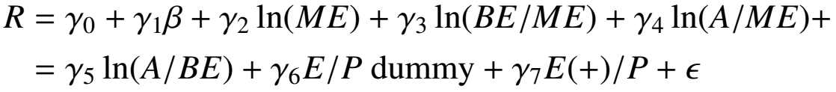
Fama-MacBeth 回归
其他公司特征 (Fama and French 1992)
β值，市值 (ME)，普通账面值 (BE)，总账面资产 (A)，盈利 (E)
账面市值比 (BE/ME)，盈利价格比 (E/P)
BE, A, E为公司日历年 t-1 之前的最新会计年度末之值；
BE/ME和A/ME中的ME为 t-1年12月的值；
ln(ME)为 t年6月的值；
E为正，E(+)/P为盈利价格比，E/P dummy为0；E为负，E(+)/P为0，E/P dummy为1。

Slide 33
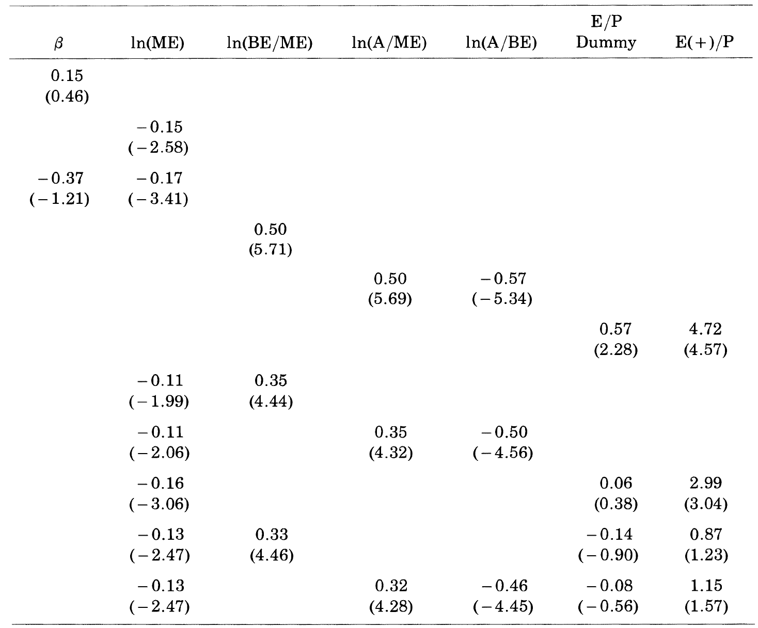
Fama-MacBeth 回归
Beta如何计算？
每月一次回归，得到回归系数的时间序列，求均值和t统计量
结果解释，课本P55页

Slide 34
Fama-MacBeth 回归
Fama-MacBeth回归优点：
易处理多变量情形
所有观测值都有作用
Fama-MacBeth回归缺点：
有特定的函数形式，模型本身可能存在问题
若实际关系为非线性，统计推断可能存在问题

Slide 35
拓展：中国股市三因子模型
Liu, J.-N., Stambaugh, R. F., Yuan, Y., Size and value in China, Journal of Financial Economics, 134, (2019) 48-69.
与FF三因子模型不同之处
去掉壳公司（去掉市值最低的30%公司）
Value：Earning Price Ratio
检验因子有效性：
排序法
Fama-MacBeth 回归

Slide 36
拓展：中国股市三因子模型
Liu, J.-N., Stambaugh, R. F., Yuan, Y., Size and value in China, Journal of Financial Economics, 134, (2019) 48-69.
检验因子有效性 排序法
实验验证
去掉壳公司，市值和盈利价格比序贯排序
按年调整投资组合，计算投资组合平均收益率

Slide 37
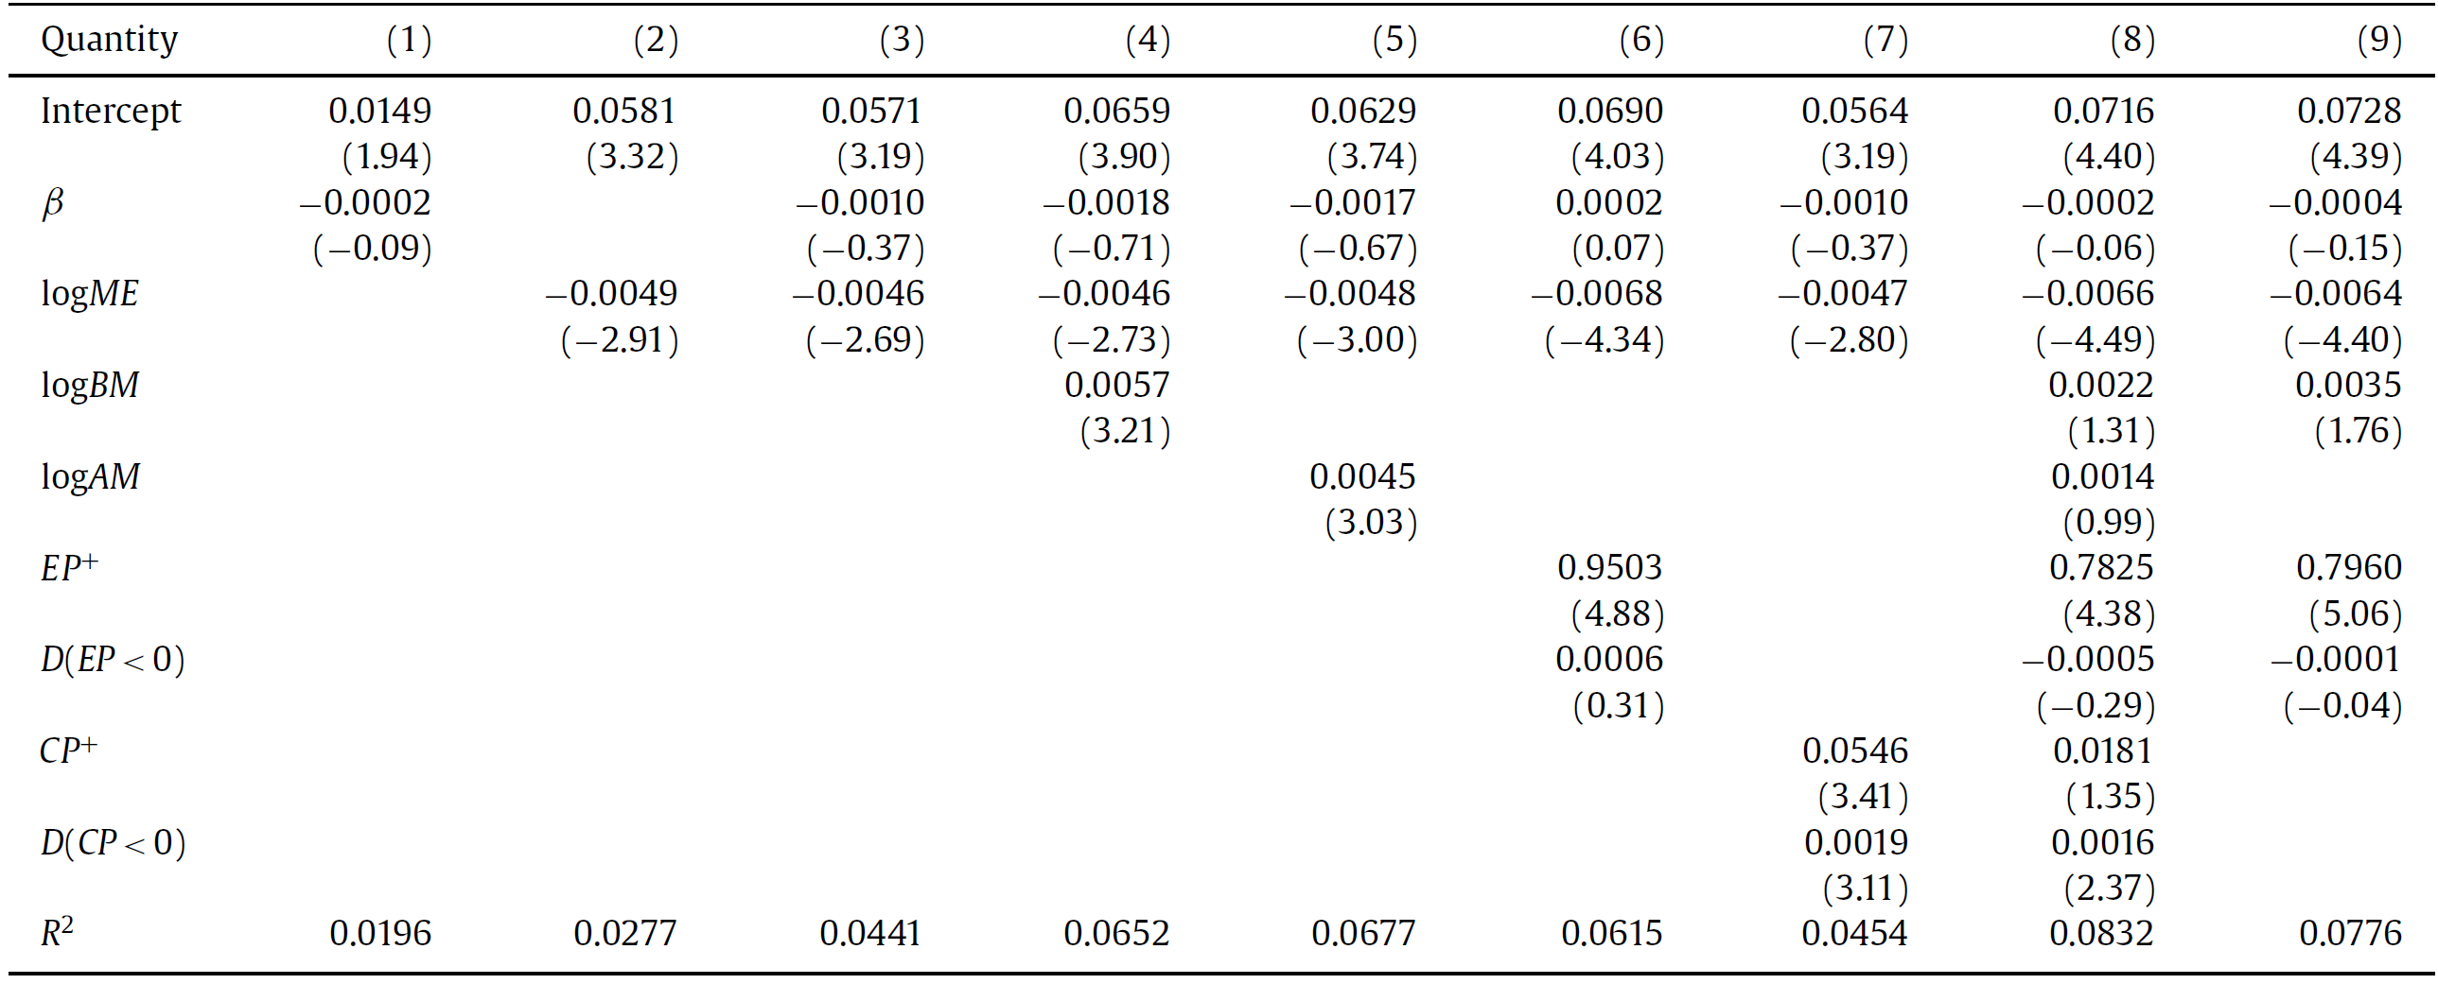
拓展：中国股市三因子模型
Liu, J.-N., Stambaugh, R. F., Yuan, Y., Size and value in China, Journal of Financial Economics, 134, (2019) 48-69.
检验因子有效性 Fama-MacBeth回归
The regressors include preranking CAPM β_{t} estimated using the past 12 months of daily returns with a five-lag Dimson (1979) correction; the log of month-end market cap (log M); the log of book-to-market (log BM); the log of assets-to-market (log AM); EP+, which equals the positive values of earnings-to-price, and zero otherwise; D(EP < 0), which equals one if earnings are negative, and zero otherwise; CP+ and D(CP < 0) (with the last two similarly defined).

Slide 38
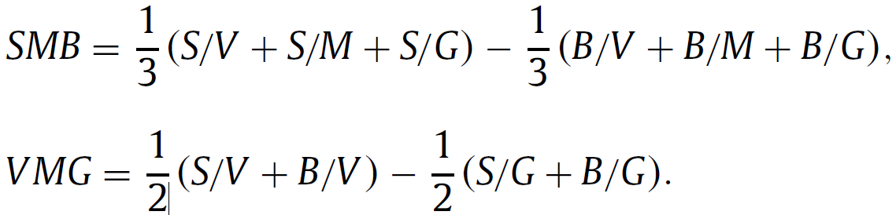
拓展：中国股市三因子模型
Liu, J.-N., Stambaugh, R. F., Yuan, Y., Size and value in China, Journal of Financial Economics, 134, (2019) 48-69.
构建因子
每月去掉壳公司（市值最低的30%），剩余70%的股票为研究对象；
按市值中值分成小市值组(S)和大市值组(M)；
按EP值分组: 顶部30% (V), 中间40% (M), 底部30% (G)；
取交集构建6个投资组合S/V, S/M , S/G, B/V, B/M, B/G；（注意计算收益率采用市值加权，包含非流通股）

Slide 39
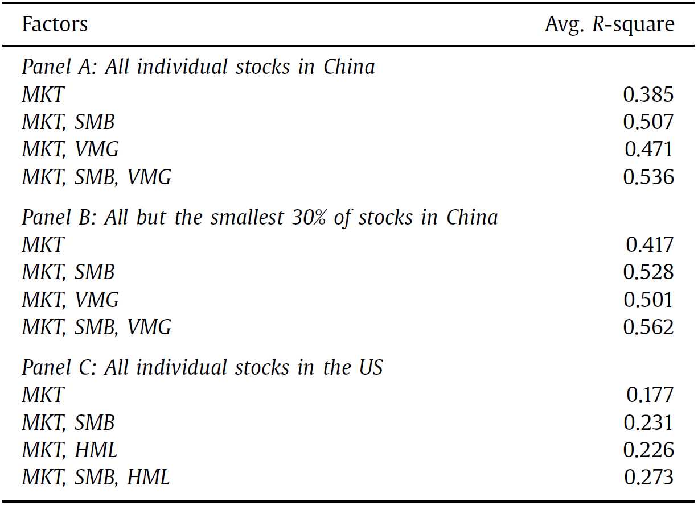
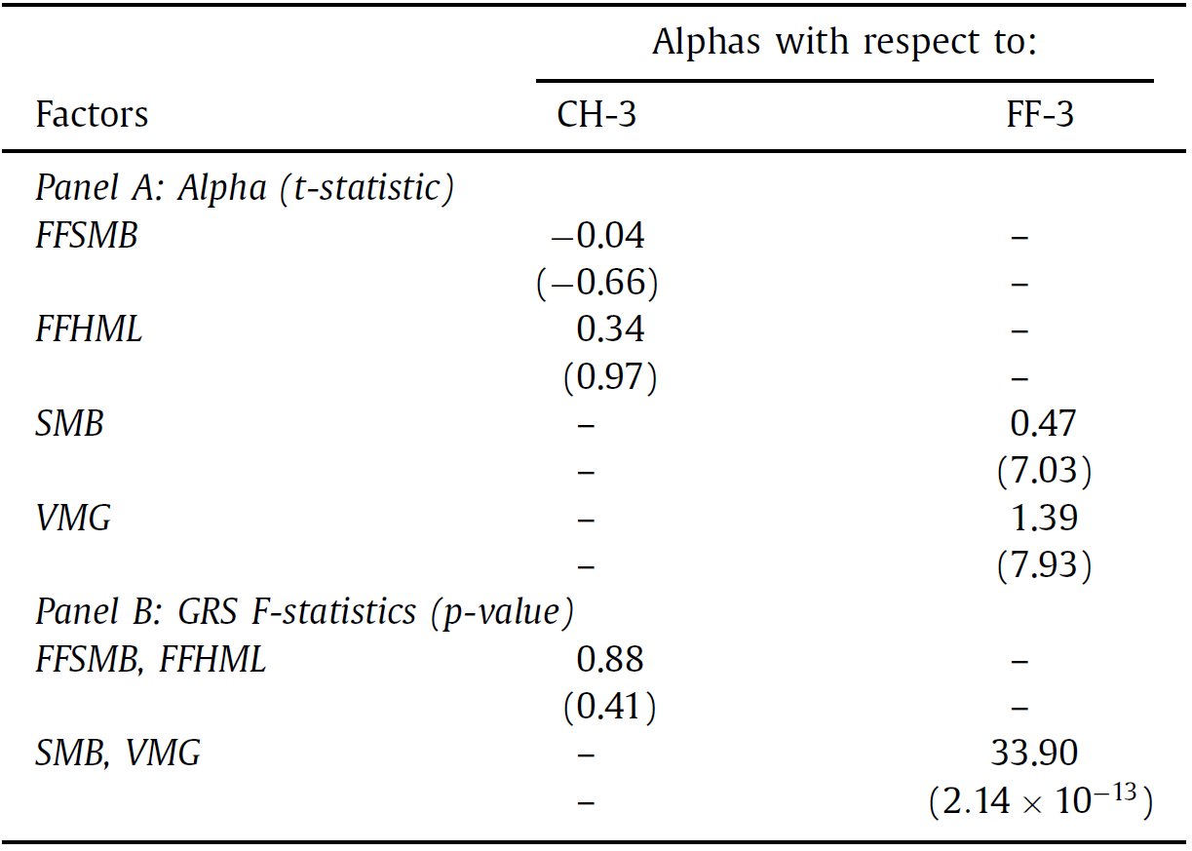
拓展：中国股市三因子模型
Liu, J.-N., Stambaugh, R. F., Yuan, Y., Size and value in China, Journal of Financial Economics, 134, (2019) 48-69.
因子模型
与FF三因子模型比较
如何进行时间序列检验：单资产和多资产？

Slide 40
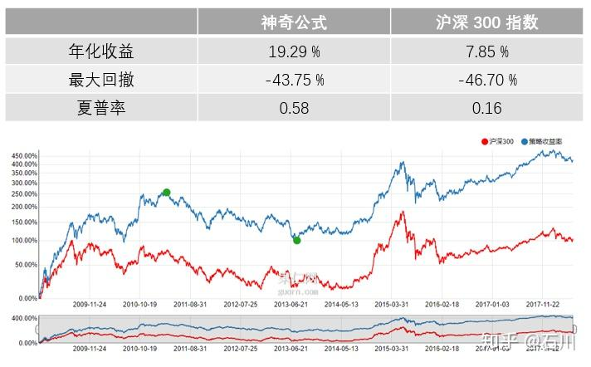
Greenblatt 的神奇公式及其改进
资本回报率要高
ROC = 息税前利润 / 资本
价格要便宜
Earnings Yield = 息税前利润 / 企业总价值
https://zhuanlan.zhihu.com/p/40032563

